Slide 1
بنام خدا

Slide 2
مثال هایی از نمودار usecase

Slide 3
تجزیه و تحلیل سیستم خانه سالمندان
-زبان مدل سازی یکپارچه(UML)
مجموعه ای از قرار دادهای مدل سازی می باشد که برای مشخص نمودن یا تشریح یک سیستم نرم افزاری بر حسب اشیا مورد استفاده قرار می گیرد.UML یک شیوه خاص برای توسعه سیستم ما تجویز نمی کند.تنها نوعی نشانه گذاری یا نماد گذاری هست که در حال حاضر به عنوان استانداردی برای مدل سازی پذیرفته شده است.
- نمودار Use Case
نموداری است که تعاملات میان سیستم مورد نظر با سیستم های خارجی و کاربران را به تصویر می کشد.
نماد های نمودار Use Case:
Use Case: یکسری مراحل مرتبط به هم (از لحاظ رفتاری)یا به عبارتی یک سناریو می باشد که با هدف اجرای یک وظیفه واحد ایجاد می شود.
Actor : هر کسی یا هر چیزی است که به منظور تبادل اطلاعات نیازمند تعامل با سیستم باشد.

Slide 4
رویداد زمانی: نوعی رویداد سیستمی است که توسط زمان تحریک می گردد.
چگونگی تولید Use Case
یافتن عامل ها و Use Case ها:
چه کسانی از سیستم برای وارد کردن اطلاعات استفاده می کنند؟
چه کسانی از سیستم اطلاعات دریافت می کنند؟
این سیستم با چه سیستم های دیگری تعامل دارد؟
اولویت دادن به Use Case ها
توسعه هر Use Case (با شروع از اولویت بیشتر)
سازماندهی به مدل Use Case
حال سیستم خانه سالمندان را در نظر می گیریم و آموخته ها را بر روی این سیستم پیاده می کنیم:
در سیستم از Use Case گسترش (include)
بدین معنی است که در برگیرنده مراحل پیچیده استخراج شده از Use Case پیچیده تر می باشد.یعنی نیاز همیشگی نیست و دلخواه است. مثلا مدیر می تواند به صورت دلخواه گزارش های هفتگی را چاپ کند.
دیگر اینکه از Use Case انتزاعی(extend )
بدین معنی است که این عمل حتما باید انجام بشه همیشه لازم است مانند اینکه قسمت پذیرش هر گاه می خواهد وارد سیستم شود وبا سیستم کاری را انجام دهد باید حتما در سیستم login کند و سپس وارد شود.

Slide 5
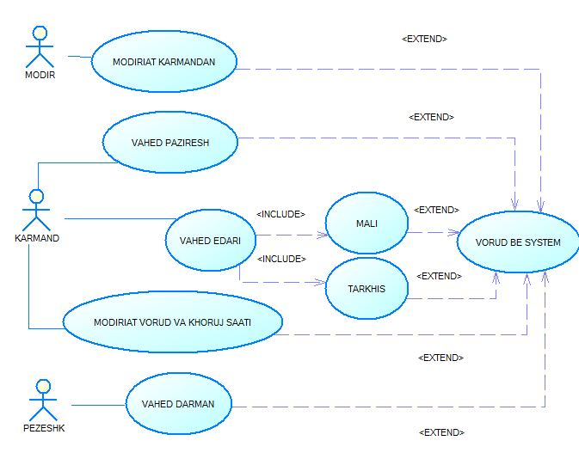
UseCase Diagram

Slide 6
سنااریو دستگاه خودپرداز (جریان اصلی)
جريان رخداد اصلی(دستگاه خودپرداز)
1- مشتری بانک کارت خود را درون ATM قرار مي دهد .
2-ATM پس از پيام خوش آمدگوئی به مشتری اين امکان را می دهد که شماره رمز خود را وارد نمايد .
3- مشتری ، شماره مشخصات فردی خود را وارد می نمايد.
4- ATM صحت و اعتبار رمز را مورد بررسی قرار داده ، اگر رمز نامعتبر باشد، روند فرعی A1 اجرا خواهد گرديد.
5- ATM گزينه های مقابل را نمايش می دهد : وجوه واريز شده ، برداشت نقدی ، انتقال وجوه
6- مشتری گزينه برداشت از حساب را انتخاب می نمايد .
7- ATM امکان برداشت را می دهد .
8- مشتری مقداری که می خواهد برداشت نمايد را وارد می نمايد .
9- ATM بررسي مي كند که آيا در حساب به اندازه کافی پول موجود است يا خير ؟ در صورت عدم موجود بودن پول به اندازه کافی روند فرعی A2 انجام خواهد شد.
10- ATM مقدار وجه برداشت شده را از حساب مشتری کم می نمايد.
11- ATM وجه درخواستی را به مشتری پرداخت می نمايد .
12- ATM يك رسيد براي مشتري چاپ می نمايد .
13- ATM كارت مشتري را عودت می دهد.
14- مورد کاربری به پايان می رسد.

Slide 7
سنااریو دستگاه خودپرداز (جریان فرعی)
جريان رخداد فرعی (دستگاه خودپرداز)
جريان رخداد فرعی A1(شماره وارد شده نامعتبر است )
1- ATM اخطار می دهد که رمز وارد شده توسط مشتری بی اعتبار می باشد.
2- ATM كارت مشتري را عودت می دهد.
3- مورد کاربری خاتمه می پذيرد .
جريان رخداد فرعی A2 (موجودی ناکافی است)
ATM- 1به مشتري اخطار می دهد که به مقدار کافی پول در حساب او موجود نمی باشد.
ATM - 2كارت مشتري را عودت می دهد.
- 3مورد کاربری به پايان می رسد .

Slide 8
سنااریو دستگاه خودپرداز (مورد کاربری ورود)
روند جايگزين: ورود: كارت ناخوانا
شماره: 1.1
توصيف اجمالي: سيستم به كاربر اطلاع ميدهد كه كارت او قابل خواندن نيست (كارت خراب شده يا متعلق به دستگاه ديگري است(
عامل اصلي: مشتري بانك
عامل فرعي: ندارد
شرايط اوليه: ندارد
روند جايگزين: 1. روند جايگزين پس از مرحلهي 2 از روند اصلي شروع ميشود. 2. سيستم خطايي را بر روي صفحه، نمايش ميدهد كه كارت وي براي دستگاه قابل استفاده نيست (خراب شده يا متعلق به دستگاه ديگري است). 3. سيستم كارت كاربر را پس ميدهد.
شرايط نهايي: ندارد
مورد كاربرد: ورود
شماره: 1
توصيف اجمالي: سيستم به كاربر اجازه ورود و استفاده از دستگاه خودپرداز را ميدهد.
عامل اصلي: مشتري بانك
عامل فرعي: ندارد
شرايط اوليه: ندارد
روند اصلي: 1. مشتري كارت خود را درون كارتخوان دستگاه قرار ميدهد. 2. سيستم تلاش ميكند تا اطلاعات كارت را بخواند. 3. سيستم از كاربر ميخواهد تا گذرواژه خود را وارد كند. 4. سيستم گذرواژه ورودي كاربر را ارزيابي ميكند. مسير الحاقي: گذرواژه نادرست 5. سيستم فهرستي از دستورات ممكن را به مشتري نشان ميدهد. 6. مشتري يكي از دستورات موجود را انتخاب ميكند. 7. شامل: عمل بانكي
شرايط نهايي: مشتري وارد سيستم ميشود و سيستم به او اجازهي انجام عمليات خاصي را ميدهد.
روند جايگزين: كارت ناخوانا لغو عمليات
روند جايگزين: ورود: لغو عمليات
شماره: 1.2
توصيف اجمالي: مشتري عمليات ورود را لغو ميكند.
عامل اصلي: مشتري بانك
عامل فرعي: ندارد
شرايط اوليه: مشتري دستور لغو عمليات ميدهد.
روند جايگزين: 1. روند جايگزين در هر مرحله از روند اصلي ميتواند شروع شود (به مجرد اينكه مشتري دستور لغو عمليات را صادر ميكند). 2. عمليات ورود لغو ميشود. 3. سيستم كارت كاربر را پس ميدهد.
شرايط نهايي: ندارد

Slide 9
سنااریو دستگاه خودپرداز (مورد کاربری ورود مجدد رمز)
مورد كاربرد الحاقي: ورود مجدد گذرواژه
شماره: 2
توصيف اجمالي:
بخش 1: سيستم به مشتري اعلام ميكند، گذرواژهاي كه وارد كرده است نادرست است.
عامل اصلي: مشتري بانك
عامل فرعي: كامپيوتر بانك
: شرايط اوليه بخش 1 1. مشتري گذرواژهي خود را اشتباه وارد نموده است.
: روند اصلي بخش 1
1. مادامي كه گذرواژهي مشتري نادرست است و او كمتر از چهار مرتبه براي تصحيح گذرواژه (ورود مجدد گذرواژه) خود اقدام كرده است: 1.1 . سيستم به مشتري اعلام ميكند، گذرواژهاي كه وارد كرده است نادرست است. 1.2 . اطلاعات حساب و تعداد بار امتحان را در سيستم ذخيره مي كند. 1.3 . مشتري گذرواژهي خود را مجدداً وارد ميكند. 2. اگر گذرواژهي مشتري كماكان نادرست است: 2.1 . سيستم كارت مشتري را ضبط ميكند و اطلاعات مربوط به آن را ذخيره مي كند. 2.2 . سيستم به مشتري اعلام ميكند، جهت بازپسگيري كارت خود، به بانك مراجعه كند. 2.3 . عمليات ورود مشتري لغو ميشود و وضعيت سيستم به حالت عادي باز ميگردد.
شرايط نهايي بخش 1: ندارد
روند جايگزين: ندارد

Slide 10
سنااریو دستگاه خودپرداز (مورد کاربری عمل بانکی)
مورد كاربرد: عمل بانكي
شماره: 3
توصيف اجمالي: مشتري به سيستم دستوري داده و تقاضاي انجام يك عمل بانكي را به سيستم ميدهد.
عامل اصلي: مشتري بانك
عامل فرعي: كامپيوتر بانك
شرايط اوليه: ندارد
روند اصلي: 1. سيستم از مشتري ميخواهد تا شرح درخواست خود را وارد كند. 2. مشتري شرح درخواست خود را وارد ميكند و گزينههاي مورد نظر خود را انتخاب ميكند. 3. سيستم درخواست مشتري را با ارسال آن به بانك ارزيابي ميكند. 4. شامل: گرفتن تأييد 5. اگر بانك عمل بانكي را تأييد كرد، سيستم درخواست مشتري را انجام ميدهد و هر آنچه كه رخ داده است را ثبت ميكند. 6. شامل: چاپ آخرين تراكنش 7. شامل: خروج
شرايط نهايي: ندارد
روند جايگزين: ندارد

Slide 11
سنااریو دستگاه خودپرداز (مورد کاربری برداشت وجه)
مورد كاربرد: برداشت وجه
شماره: 4
توصيف اجمالي: مشتري از يك حساب پول برداشت ميكند.
عامل اصلي: مشتري بانك
عامل فرعي: كامپيوتر بانك
شرايط اوليه: ندارد
روند اصلي: سيستم از مشتري ميخواهد تا مقدار مورد دلخواه خود جهت برداشت از حساب را از فهرستي از مقادير ممكن (o1) .1 انتخاب كند. مشتري مبلغ مورد نظر خود را وارد ميكند. (o2) .2 سيستم بررسي ميكند كه آيا مقدار كافي پول جهت برآوردن نياز مشتري در اختيار دارد يا خير. (o3) .3 مسير الحاقي: مبلغ غير مجاز 4. شامل: گرفتن تأييد سيستم (o5) .5 5.1 . مبلغ مورد نياز مشتري را ميشمارد. 5.2 . مبلغ مورد نياز مشتري را تحويل ميدهد. 5.3 . مشتري مبلغ درخواستي خود را بر ميدارد. 6. شامل: چاپ آخرين تراكنش 7. شامل: خروج
شرايط نهايي: ندارد
روند جايگزين: صندوق خالي

Slide 12
سنااریو دستگاه خودپرداز (مورد کاربریبرداشت وجه –روند جایگزین)
روند جايگزين: برداشت وجه: صندوق خالي
شماره: 4.1
توصيف اجمالي: سيستم به كاربر اطلاع ميدهد كه درون صندوق وجهي جهت پرداخت به مشتري وجود ندارد.
عامل اصلي: مشتري بانك
عامل فرعي: كامپيوتر بانك
شرايط اوليه: ندارد
روند جايگزين: 1. روند جايگزين پس از مرحلهي 3 از روند اصلي شروع ميشود. 2. سيستم به كاربر اطلاع ميدهد كه درون صندوق دستگاه، هيچ پولي موجود نيست. 3. شامل: خروج
شرايط نهايي: ندارد

Slide 13
سنااریو دستگاه خودپرداز (مورد کاربری برداشت وجه- اصلاح وجه)
مورد كاربرد الحاقي: اصلاح وجه
شماره: 5
توصيف اجمالي: بخش 1: مشتري مبلغ مورد نظر خود را مجدداً وارد ميكند.
عامل اصلي: مشتري بانك
عامل فرعي: كامپيوتر بانك
: شرايط اوليه بخش 1 1. مشتري دستور انجام يك عمل بانكي را داده است كه نيازمند مبلغي فراتر از موجودي حساب مشتري است. 2. موجودي صندوق دستگاه خودپرداز، كمتر از آن است كه پاسخگوي نياز مشتري باشد. 3. مشتري مبلغي بيش از سقف برداشت يك بار برداشت وارد كرده. 4. جمع برداشتهاي مشتري با مقدار جديد بيشتر از كل برداشت هاي كاربر شود. : روند اصلي بخش 1
1. مادامي كه درخواست مشتري فراتر از تراز حساب وي يا موجودي صندوق دستگاه (در صورت درخواست برداشت بود 1.1 . سيستم خطايي را نمايش ميدهد كه به كاربر اعلام ميكند مبلغ ديگري را انتخاب كند (مشتمل بر حداكثر مبلغي كه مشتري ميتواند درخواست دهد( 1.2 . مشتري مبلغ ديگري را انتخاب ميكند.
شرايط نهايي: ندارد
روند جايگزين: ندارد

Slide 14
سنااریو دستگاه خودپرداز (مورد کاربری واریز وجه)
روند جايگزين: واريز وجه: لغو عمليات واريز
شماره: 7.2
توصيف اجمالي: مشتري عمليات واريز را لغو ميكند.
عامل اصلي: مشتري بانك
عامل فرعي: ندارد
شرايط اوليه: مشتري دستور لغو عمليات ميدهد.
روند جايگزين: 1. روند جايگزين در هر مرحله از روند اصلي ميتواند شروع شود (به مجرد اينكه مشتري دستور لغو عمليات را صادر ميكند). 2. سيستم از مشتري سؤال ميكند كه آيا نسبت به لغو عمليات مطمئن است. 3. در صورتي كه كاربر پاسخ مثبت بدهد، عمليات ورود لغو ميشود، در غير اين صورت سيستم به كار خود ادامه ميدهد. 4. عمليات واريز لغو ميشود و همه چيز به حالت اوليه بر ميگردد.
شرايط نهايي: ندارد
مورد كاربرد: واريز وجه
شماره: 7
توصيف اجمالي: مشتري مقداري پول به يك حساب واريز ميكند.
عامل اصلي: مشتري بانك
عامل فرعي: كامپيوتر بانك
شرايط اوليه: ندارد
روند اصلي: سيستم شرح برخي از جزئيات را از مشتري ميخواهد: (o1) .1 1.1 . سيستم از مشتري ميخواهد تا شمارهي يك حساب بانكي را وارد كند. 1.2 . سيستم از مشتري ميخواهد تا مبلغ پول مورد نظر خود جهت واريز به حساب را وارد كند. 2. مشتري شرح درخواست خود را وارد ميكند و گزينههاي مورد نظر خود را انتخاب ميكند. سيستم با ارسال درخواست مشتري به بانك، امكانپذيري آن را بررسي ميكند. (o3) .3 4. شامل گرفتن تأييد در صورت تأييد درخواست: (o5) .5 5.1 . سيستم يك پاكت نامه به مشتري ميدهد تا مشتري مبلغ مورد نظر خود را در آن وارد كند. 5.2 . مشتري مبلغ را درون پاكت قرار داده و آن را به دستگاه پس ميدهد. 5.3 . سيستم پاكت را گرفته، شرح وقايع را ثبت ميكند و حساب ورودي مشتري را در ليست حسابهاي بستانكار وارد ميكند. 6. شامل: چاپ آخرين تراكنش 7. شامل: خروج
شرايط نهايي: حساب ورودي مشتري در ليست حسابهاي بستانكار وارد ميشود.
روند جايگزين:
رد درخواست واريز
لغو عمليات واريز
روند جايگزين: واريز وجه: رد درخواست واريز
شماره: 7.1
توصيف اجمالي: سيستم به كاربر اطلاع ميدهد كه امكان واريز وجه به حساب مورد نظر او وجود ندارد.
عامل اصلي: مشتري بانك
عامل فرعي: كامپيوتر بانك
شرايط اوليه: 1. مشتري يك شماره حساب نادرست را وارد كرده است. 2. حساب مورد نظر مشتري مسدود ميباشد.
روند جايگزين: 1. روند جايگزين پس از مرحلهي 2 از روند اصلي شروع ميشود. 2. اگر شماره حساب ورودي مشتري نادرست بود: 2.1 . سيستم به مشتري اطلاع ميدهد، شماره حسابي كه وارد كرده است، نادرست است. 2.2 . سيستم از مشتري ميخواهد تا شماره حساب ورودي را تصحيح كند. 2.3 . مشتري شماره حساب را تصحيح ميكند. 3. اگر شماره حساب ورودي مشتري مسدود بود، سيستم به مشتري اطلاع ميدهد كه حساب مورد نظر او مسدود است و امكان واريز وجه بدان وجود ندارد.
شرايط نهايي: ندارد

Slide 15
سنااریو دستگاه خودپرداز (مورد کاربری پرداخت فیش)
مورد كاربرد: پرداخت فيش
شماره: 6
توصيف اجمالي: مشتري فيش مورد نظر خود را پرداخت ميكند.
عامل اصلي: مشتري بانك
عامل فرعي: كامپيوتر بانك
شرايط اوليه: ندارد
روند اصلي: سيستم از مشتري ميخواهد تا شرح درخواست خود را وارد كند: (o1) .1 1.1 . سيستم از مشتري ميخواهد تا نوع فيشي را كه ميخواهد پرداخت كند، از يك ليست انتخاب كند. 1.2 . سيستم از مشتري ميخواهد تا مبلغ فيش را وارد كند. مشتري جزئيات مورد نظر خود را وارد ميكند: (o2) .2 2.1 . نوع فيش واريزي را از ليست موجود انتخاب ميكند. 2.2 . مبلغ مورد نظر خود را وارد ميكند. مسير الحاقي: مبلغ غير مجاز 3. سيستم درخواست مشتري را با ارسال آن به بانك ارزيابي ميكند. 4. شامل: گرفتن تأييد 5. در صورت تأييد، سيستم درخواست مشتري را انجام ميدهد و هر آنچه كه رخ داده است را ثبت ميكند. 6. شامل: چاپ آخرين تراكنش 7. شامل: خروج
شرايط نهايي: ندارد
روند جايگزين: ندارد

Slide 16
سنااریو دستگاه خودپرداز (مورد کاربری برداشت وجه –روند جایگزین)
روند جايگزين: واريز وجه: لغو عمليات انتقال
شماره: 8.2
توصيف اجمالي: مشتري عمليات انتقال را لغو ميكند.
عامل اصلي: مشتري بانك
عامل فرعي: ندارد
شرايط اوليه: مشتري دستور لغو عمليات ميدهد.
روند جايگزين: 1. روند جايگزين در هر مرحله از روند اصلي ميتواند شروع شود (به مجرد اينكه مشتري دستور لغو عمليات را صادر ميكند) 2. سيستم از مشتري سؤال ميكند كه آيا نسبت به لغو عمليات مطمئن است. 3. در صورتي كه كاربر پاسخ مثبت بدهد، عمليات ورود لغو ميشود، در غير اين صورت سيستم به كار خود ادامه ميدهد. 4. عمليات انتقال لغو ميشود و همه چيز به حالت اوليه بر ميگردد.
شرايط نهايي: ندارد
روند جايگزين: انتقال وجه: رد درخواست انتقال
شماره: 8.1
توصيف اجمالي: سيستم به كاربر اطلاع ميدهد كه امكان انتقال وجه از حساب مبدأ به حساب مقصد وجود ندارد.
عامل اصلي: مشتري بانك
عامل فرعي: كامپيوتر بانك
شرايط اوليه: 1. مشتري يك شماره حساب نادرست را براي مقصد وارد كرده است. 2. حساب مقصد مسدود ميباشد.
روند جايگزين: 1. روند جايگزين پس از مرحلهي 3 از روند اصلي شروع ميشود. 2. اگر شماره حساب ورودي مشتري نادرست بود: 2.1 . سيستم به مشتري اطلاع ميدهد، شماره حساب مقصدي كه وارد كرده است، نادرست است. 2.2 . سيستم از مشتري ميخواهد تا شماره حساب مقصد را تصحيح كند. 2.3 . مشتري شماره حساب را تصحيح ميكند. 3. اگر شماره حساب مقصد مسدود بود، سيستم به مشتري اطلاع ميدهد كه حساب مورد نظر او مسدود است و امكان انتقال
وجه بدان وجود ندارد.
شرايط نهايي: ندارد

Slide 17
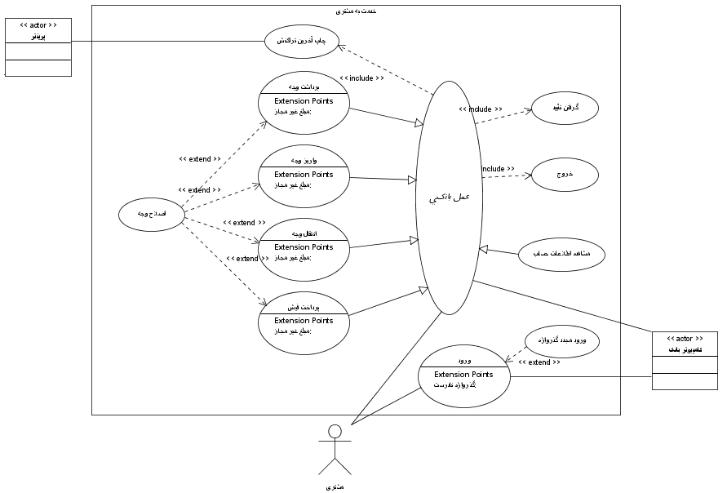
نمودار usecase دستگاه خودپرداز

Slide 18
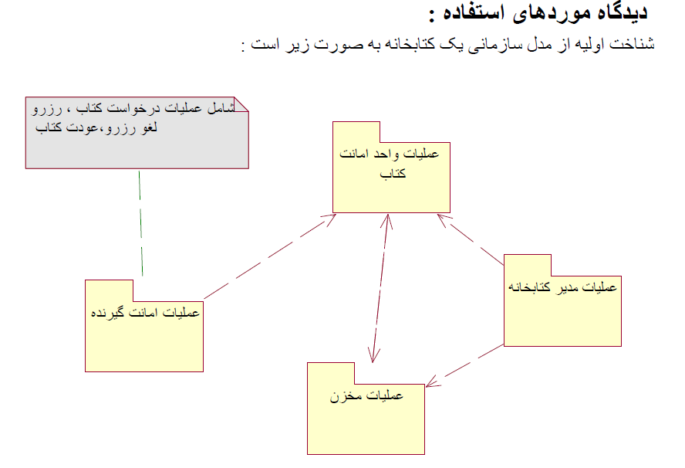
دیدگاه موردهای استفاده در کتابخانه

Slide 20
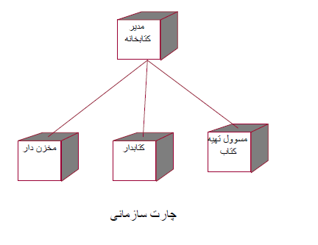
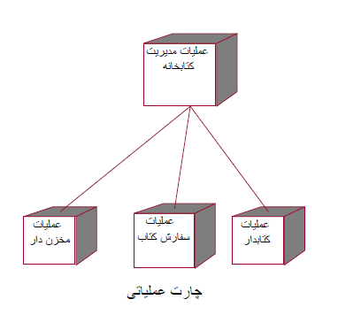
چارتهای سیستم کتابخانه
چارت سازمانی و عملیاتی کتابخانه

Slide 21
گزارش اولیه شناخت و شرح نیاز
يه شناخت گزارش اول :
اين قسمت مباحث زير را در بر دارد:
سيستم خلاصه عملکرد : هدف ايجاد سيستم مکانيزه برای عمليات امانت کتابخانه می باشد.
مشتری :
مجموعه کتابخانه های موجود در سطح کشور.
اهداف : هدف اصلی تسريع عمليات به امانت گرفتن کتاب است که مصلماً سرویس دهس سریع و آسان را برای کتابخانه به ارمغان خواهد داشت.
نيازهای عملياتی سيستم : نیازهای عملیاتی در قالب جدولی برای سیستم کتابخانه مشخص گردیده است در این جدول نیازها در قالب سه دسته E به معنای آشکار O به معنای پنهان و H به معنای اختياری از ديدگاه کاربر رده بندی می شود
کد | شرح نیاز | رده
1 | سيستم بايد امکان عضويت کاربر جديد را فراهم . | E
2 | سيستم بايد امکان امانت کتاب را در صورت موجود بودن به صورت الکتروبيکی فراهم کند. | E
3 | سيستم بايد امکان رزرو کتاب را در صورت موجود بودن به صورت الکترونيکی فراهم . | E
4 | کند سيستم بايد امکان لغو رزرو را به صورت الکترونيکی فراه | E
5 | سیستم باید اطلاعات مربوط به امانت و پس دادن و لغو رزرو را پس از هر عملیات در بانک اطلاعاتی به روز کند | H
6 | سيستم بايد امکان ورود کاربر به صورت ميهمان را فراهم . | E
7 | سيستم بايد امکان نمايش وضعيت کامل اعضا را داشته باشد | E
8 | سيستم بايد امکان جستجو بر اساس هر کدام از فيلد های اسم کتاب، نام نویسنده و موضوع را داشته باشد | E

Slide 22
افراد مرتبط در سیستم کتابخانه
خلاصه افراد مرتبط:
نام | نماینده | نقش
مدیریت |  | مدیریت ، کنترل و نظارت بر پیشرفت پروژه
کتابدار | کتابدارها | ارائه خواسته ها و نیازهای کتابخانه
متقاضی | متقاضیان | تایید خواسته های متقاضیان کتاب
نام | شرح | افراد مرتبط
متقاضی يا درخواست کننده کتاب | - جستجوی کتاب درخواست کتاب | نماينده خود
کارمند کتابخانه یا کتابدار | تحویل دادن و گرفتن کتاب کنترل و ثبت کتابهایی که تحویل متقاضی می دهد یا از او دریافت می کند تمدید کتاب | نماینده خود
مخزن دار کتاب | کنترل لیست کتاب های موجود | نماینده خود
مدیر کتابخانه | کنترل مراحل کار | نماینده خود

Slide 23
نیاز های عملیاتی
جدول ١. نيازهای عملياتی
ویژگی های سیستم : نیازهای کیفی یا دراصطلاح ویژگی های سیستم کتابخانه در جدول زیر مشخص شده است
محدودیت ها | ویژگی
خوانا و واضح بودن واسط گرافیکی کاربر | سهولت در استفاده
برنامه قابل اجرا بر روی win Xp و Win Vista | سیستم عامل

Slide 24
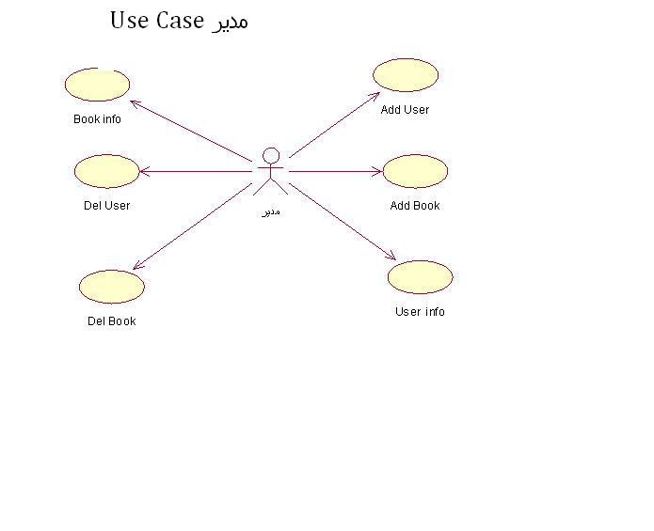
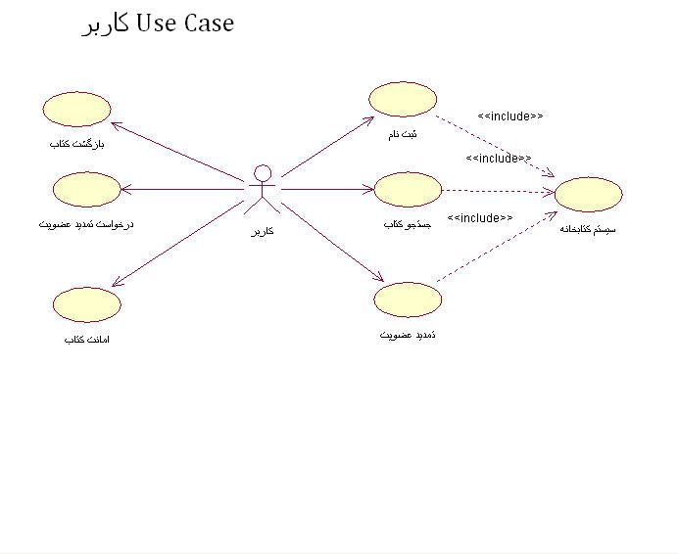
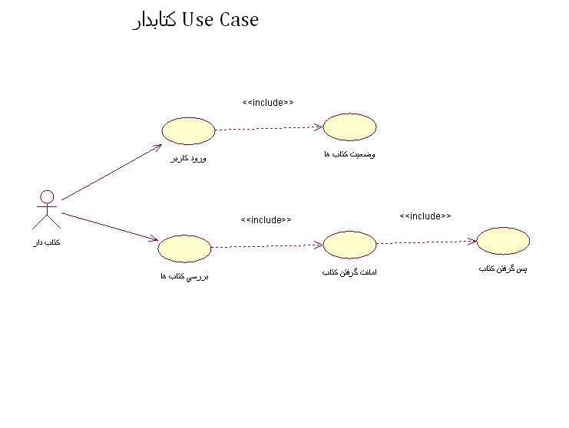
نمودار usecase کتابخانه

Slide 25
سناریو ثبت نام کتابخانه
مورد استفاده ی ثبت نام :
اگر کاربر اولين بار وارد سيستم کتابخانه شده باشد می تواند با استفاده از اين مورد استفاده به عضويت سيستم
کتابخانه در آيد. که سناريوی اين مورد استفاده به صورت زير می باشد:
مورد استفاده | ورود به سیستم
بازیگر | کاربر
نوع | اصلی
پیشفرض | کاربر به صورت معتبر به سیستم وارد شده
شرح | کاربر یکی از گزینه های ورود به صورت میهمان یا عضو را انتخاب کرده اگر به صورت عضو بود سیستم فرم ورود را نشان می دهد و کاربر مشخصات را وارد می کند سیستم چک می کند و کاربر وارد می شود
نیازها | نیاز شماره 1
واکنش سیستم | عمل بازیگر
 | کاربر نوع ورود خود را انتخاب می کند
سیستم نوع ورود را چک می کند
 | کاربر مشخصات را وارد می کند و دکمه تایید را
اگر مهمان باشد ورود انجام می شود اگر عضو باشد فرم ورود را نمایش می دهد
سیستم مشخصات را کنترل می کند و در صورت تایید ورود به سیستم انجام می شود

Slide 26
سناریو جستجوی کتاب کتابخانه
مورد استفاده ی جستجوی کتاب :
با استفاده از این مورد استفاده ، کاربر می تواند کتاب مورد نظر خود را بر اساس نام مولف یا نام کتاب یا موضوع جستجو کند که سناریوی این مورد استفاده به ترتیب زير است
مورد استفاده | جستجو
بازیگر | کاربر
نوع | اصلی
هدف | جستجوی کتاب و نمایش نتایج جستجو
پیشفرض | ورود معتبر به سیستم
پس فرض | نمایش نتیجه جستجو به صورت یک فرم
شرح | کاربر با سه روش (جستجوی کتاب، نام مولف یا نام مولف کتاب) کتاب مورد نظرش را جستجو می کند
نیازها | نیاز شماره 6، نیاز شماره 8

Slide 27
سناریو امانت گرفتن و بازگرداندن کتاب کتابخانه
مورد استفاده ی به امانت گرفتن کتاب :
با استفاده از این مورد استفاده کاربر می تواند کتاب مورد نظر خود را در صورتی که قبلاً شخصی دیگری به امانت گرفته نشده باشد به امانت بگیرد که سناریوی این مورد استفاده به شرح زیر می باشد
مورد استفاده ی بازگرداندن کتاب :
با استفاده از این مورد استفاده کاربر می توند کتابی را که قبلاً به امانت گرفته است به کتابخانه بازگرداند که سناریوی این مورد استفاده به صورت زير می باشد
مورد استفاده | امانت کتاب
بازیگر | کاربر، عضو ،کتابدار
نوع | اصلی
هدف | ثبت یک عملیات و تحویل کتاب
پیشفرض | ورود معتبر به سیستم
پس فرض | کتاب تحویل مشتری داده شود
شرح | مشتری گزينه امانت را انتخاب ميکند ،سيستم عضويت کاربر را کنترل ميکند کاربر شماره کتاب و نام آنرا وارد ميکند سيستم پس از بررسی وجود کتاب و امکان امانت آن امانت را ثبت ميکند و کتابدار کتاب را به مشتری تحويل ميدهد.
نیازها | نیاز شماره 1، نیاز شماره 2، نیاز شماره 5
مورد استفاده | بازگرداندن کتاب
بازيگر | کاربر عضو
نوع | ا صلی
هدف | بازگرداندن کتاب امانت داده شده و ثبت بازگشت
پيش فرض | معتبر به سيستم
پس فرض | کتاب به کتابخانه بازگردانده شده و تغييرات ثبت می شود .
شرح | د با استفاده از اين قابليت سيستم می تواند کنترل کند اگر از زمان بازگشت باشد باشد جريمه ای در نظر گيرد و سپس عمل بازگشت کتاب را ثبت کند
نيازها | نياز شماره ١- نياز شماره ۵

Slide 28
سناریو نشان دادن وضعیت کاربر
مورد استفاده ی نشان دادن وضعيت کاربر:
با استفاده از اين مورد استفاده کاربر می تواند وضعيت خود را( اطلاعات مر بوط به کتابهایی که به امانت گرفته است نظیر تاریخ شروع و پایان مهلت امانت و اطلاعات مربوط به کتابهایی که در حال حاضر در رزرو او است) مشاهده کند. که سناريوی اين مورد استفاده به صورت زير می باشد :
مورد استفاده | بازگرداندن کتاب
بازيگر | کاربر عضو
نوع | فرعی
هدف | نمايش وضعيت کاربر که شامل کتابهايی است که تا بحال امانت گرفته يا رزرو کرده
پيش فرض | ورود معتبر به سیستم
پس فرض | نمايش وضعيت کاربر به صورت جدولی در يک فرم
شرح | کاربر با فشردن دکمه ای می تواند وضعيت کتابهايی را که رزرو کرده يا به امانت برده است ببیند
نيازها | نياز شماره ١- نياز شماره 7

Slide 29
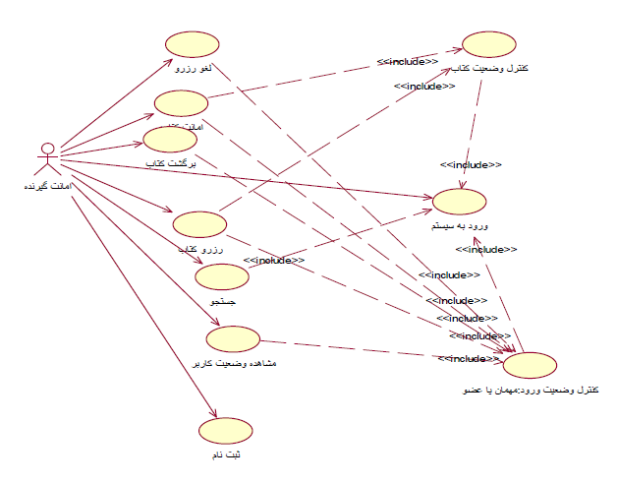
نمودار usecase کتابخانه

Slide 30
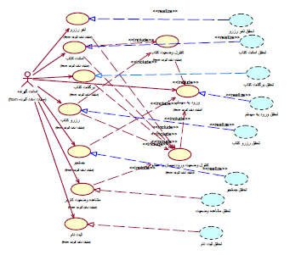
نمودار usecase کتابخانه

Slide 31
نمدار usecase سایت آموزشگاه

Slide 32
نمدار usecase سایت مهد کودک

Slide 33

پایان

